Slide 1
Опыт реализации системно-деятельностного подхода на уроках окружающего мира
во 2 классе
Автор: Сметанник Е. Г.

Slide 2
Системно-деятельностный подход
деятельность
Какова деятельность – такова и личность
Учебная деятельность становится источником внутреннего развития школьника, формирования его творческих способностей и личностных качеств.
Вне деятельности нет личности
личность

Slide 3
Среда учения – деятельность, разнообразная по содержанию, мотивированная для ученика, проблемная по способу освоения деятельности.
Необходимое условие для этого - отношения в образовательной среде, которые строятся на основе доверия, сотрудничества, равнопартнёрства, общения.

Slide 4
Деятельностный подход на уроках:
вовлечение учащихся в игровую, оценочно-дискуссионную, рефлексивную, проектную деятельность;
моделирование и анализ жизненных ситуаций на уроках;
участие в проектной деятельности, владение приемами исследовательской деятельности;
использование активных и интерактивных методик.

Slide 5
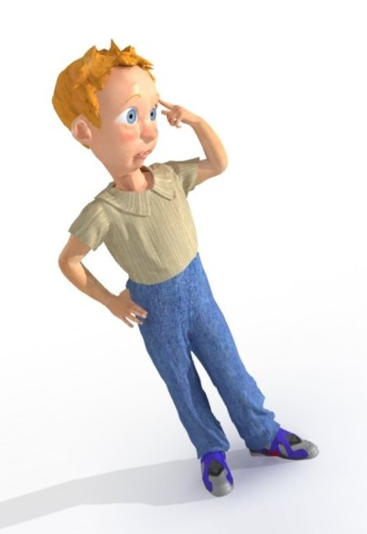
Что значит «деятельность»?
Целеустремленная система, нацеленная на результат

Slide 6
Для успешного протекания учебной деятельности необходимы:
цель
мотив
оценка результата
операции
контроль
конкретные действия

Slide 7
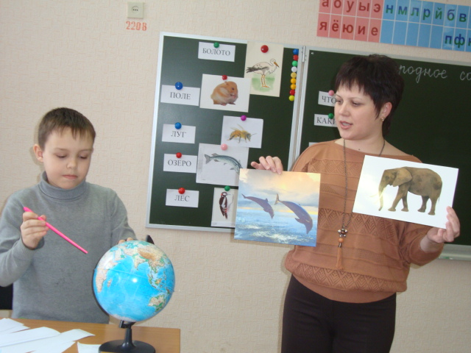
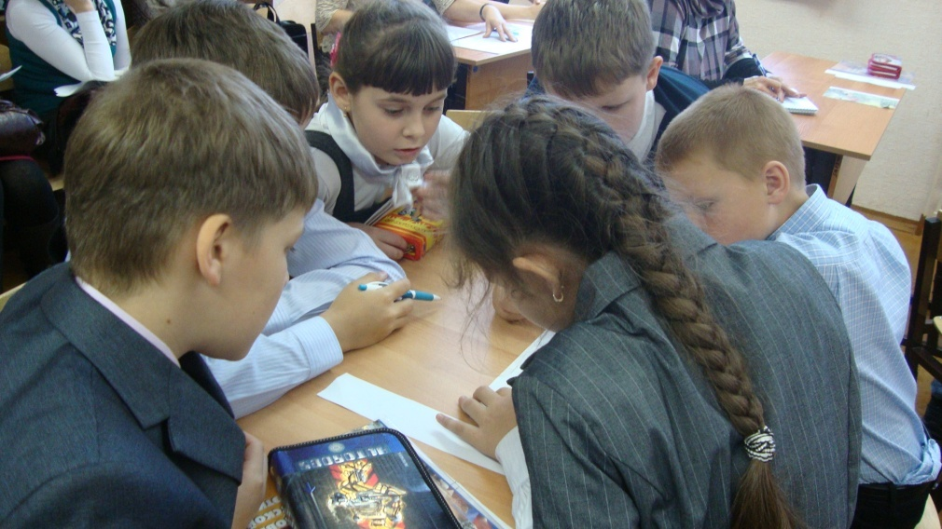
«Прежде чем вводить новое знание, надо создать ситуацию… необходимости его появления».
Г.А.Цукерман

Slide 8
Деятельностный подход на уроках
прием «яркое пятно» (загадки, сказки, иллюстрации, инсценировки, ребусы, кроссворд, песенки )
упражнение «царство клякс»
прием «мудрая сова»
метод «шести шляп»

Slide 9
Упражнение «царство клякс»
учит целеустремленности,
осмысленности действий и поступков,
развивает внимание, воображение и творческие способности учащихся,
учит детей высказывать и отстаивать свою точку зрения.

Slide 10
Прием «мудрая сова»
Почему на лугу насекомых много, а птиц мало?
Чем различаются мел, известняк и мрамор?

Slide 11
Метод «шести шляп».
Достоинства и преимущества
Творчество
Подведение итогов
Факты
и цифры
Эмоции, чувства, интуиция
Недостатки и риски

Slide 12
«Наблюдательность, творчество, способность делать выводы, открытия, не составляют какого-нибудь исключительного дара; этот дар принадлежит всем, и его надо развивать».
В.П. Вахтеров

